Slide 1
Trend & dampak
Terhadap beberapa sektor sosial ekonomi di jawa barat
COVID-19
Disusun oleh Tim Four Glory

Slide 2
Informasi
01
KELOMPOK

Slide 3

INformasi
sekolah
SMKN 4 BANDUNG

Slide 4

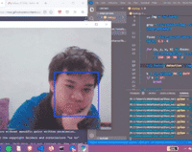


Tim four glory
RAFka imanda putra
Raditya kanahaya
Raka iskandar
FAIRUztsani kemal setiawan
Ketua Tim. Supervisor, Data Transform & Analyzer
Anggota 1, Infographic Designer
Anggota 2, Data Visualizer
Anggota 3, Data Visualizer

Slide 5

Rafka imanda putra
Data diri
Pengalaman Sekolah
Daftar keahlian
Pengalaman Bekerja / Project
Tempat Tanggal Lahir: Bandung, 3 Agustus 2005
Email: 2021118586.siswa@smkn4bdg.sch.id
No Telepon: 083108956721
Alamat: Gg. Haji Samsudin, Situsaeur, Bandung, 40234
Media Sosial: @raff_ip__
SDN 008 Mohammad Toha (2011-2017)
SMPN 3 Bandung (2017-2020)
SMKN 4 Bandung (2020-sekarang)
Python
Pandas
Seaborn
Machine Learning
Scikit-Learn
Instruktur Ekstrakulikuler ORBIT Divisi Web Development

Slide 6

Fairuztsani kemal setiawan
Data diri
Pengalaman Sekolah
Daftar keahlian
Pengalaman Bekerja / Project
Tempat Tanggal Lahir: Bandung, 29 Mei 2005
Email: 2021118576.siswa@smkn4bdg.sch.id
No Telepon: 082130347970
Alamat: Jalan H. Ade Mutiah No. 2, Arcamanik, Kota Bandung, 40293
Media Sosial: @fairuztsn
SD Priangan (2011-2017)
SMPN 2 Bandung (2017-2020)
SMKN 4 Bandung (2020-sekarang)
Python
Pandas
C++
Java
Instruktur Ekstrakulikuler ORBIT Divisi Desktop Programming

Slide 7

Raditya kanahaya
Data diri
Pengalaman Sekolah
Daftar keahlian
Pengalaman Bekerja / Project
Tempat Tanggal Lahir: Palembang, 13 July 2006
Email: 2021118553.siswa@smkn4bdg.sch.id
No Telepon: 08112255991
Alamat: Jl. Kiara Sari 3 No.11
Media Sosial: @dityarachs
SD Arrafi Bandung (2012-2017)
SMPN 30 Bandung (2017-2020)
SMKN 4 Bandung (2020-sekarang)
Python
Tableau
KKSI AI

Slide 8

Raka iskandar
Data diri
Pengalaman Sekolah
Daftar keahlian
Pengalaman Bekerja / Project
Tempat Tanggal Lahir: Bandung, 31 Agustus 2004
Email: 2021118587.siswa@smkn4bdg.sch.id
No Telepon: 083820002958
Alamat: Jalan Batununggal no 58,GG Batuberkah,Bandung 40266
Media Sosial: @rakaaaisk
SDN 119 Cijagra (2011-2017)
SMPN 34 Bandung (2017-2020)
SMKN 4 Bandung (2020-sekarang)
Python
Pandas
Java
Tableau
Instruktur Ekstrakulikuler ORBIT Divisi Desktop Programming
Organisasi Siswa Intra Sekolah (2017-2019 dan 2020-sekarang)

Slide 9
02
rumusan
Masalah

Slide 10
Latar belakang
Keprihatinan atas pengaruh Covid yang merubah berbagai sendi kehidupan bermasyarakat di Indonesia khususnya Jawa Barat menjadi latar belakang kami untuk mengambil topik ini, yaitu Sosial Ekonomi.

Slide 11
Identify the problem
Kami ingin melihat seperti apa trend penambahan kasus Covid di Jawa Barat, setelah itu kami ingin mencari dampak yang ditimbulkan pandemi terhadap beberapa sektor-sektor sosial ekonomi.

Slide 12
Sektor sosial ekonomi yang dianalisis
Jumlah penduduk miskin
PeRsentase pengangguran terbuka
Indeks keparahan kemiskinan
Pengeluaran per kapita per tahun
Jumlah wisatawan domestik
Jumlah wisatawan mancanegara
Jumlah pendapatan sektor hotel
Jumlah pendapatan sektor hiburan
Jumlah pendapatan sektor restoran

Slide 13




Teknologi yang dipakai
Tableau
Ms excel & pandas
canva

Slide 14
data collection
Disini kami melakukan banyak sekali proses pengolahan data yang berasal dari data yang terpisah-pisah, data yang diolah semuanya berasal dari Open Data Jabar. Di slide berikutnya adalah data-data yang kami kumpulkan ditahap awal

Slide 15
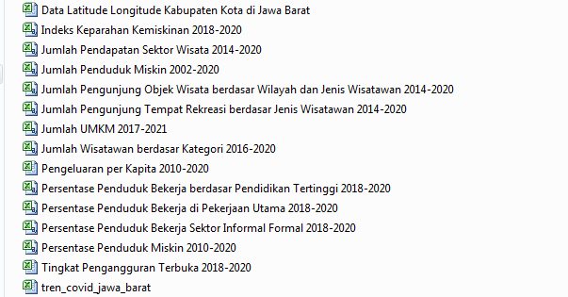
Data yang kami kumpulkan
*Data latitude longitude dibuat oleh kami berdasarkan koordinat masing-masing wilayah di Jawa Barat
*Semua data diatas kami olah sehingga hanya mendapatkan 4 data dengan kolom sesuai keinginan kami, terkait proses pengolahannya akan kami jelaskan di bagian laporan hasil pekerjaan

Slide 16
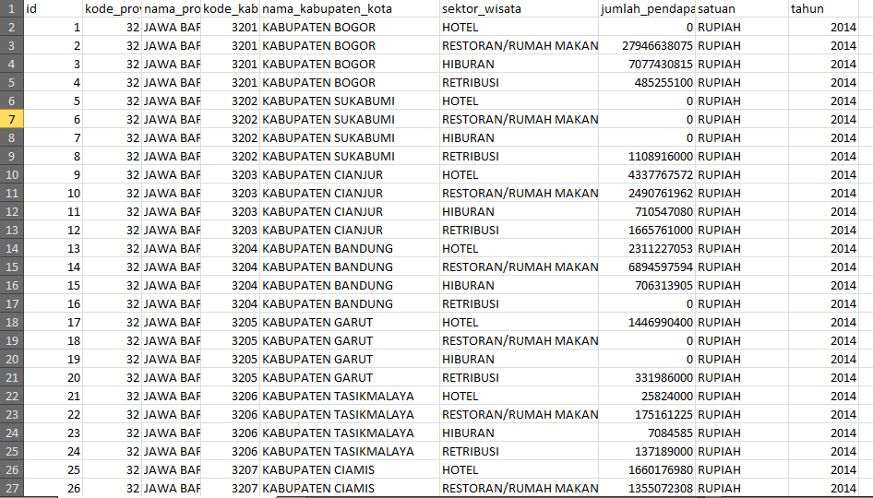
Salah satu Format data AWAl

Slide 17
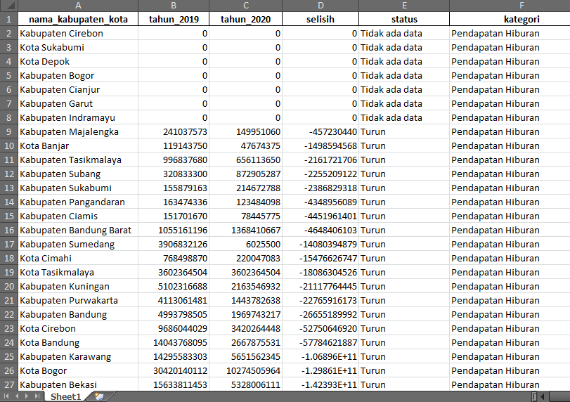
Format data yang kami buat

Slide 18
Data yang digunakan
Jawa Barat berdasarkan beberapa kategori di tahun 2019 - 2020.xlsx
tren_covid_jawa_barat.xlsx
Yaitu data yang menunjukan perubahan nilai di tahun 2019 dan tahun 2020 berdasarkan kabupaten/kota dan kategori sektornya
Yaitu data yang menunjukan perubahan kasus aktif, kematian, kesembuhan Covid di Jawa Barat hingga 10 Oktober 2021
Data Latitude Longitude Kabupaten Kota di Jawa Barat.xlsx
covid_jabar_kab_kota.xlsx
Yaitu data yang menunjukan nama wilayah di Jawa Barat beserta longitude dan latitudenya
Yaitu data yang menunjukan total kasus covid di wilayah Jawa Barat pada tanggal 10 Oktober 2021

Slide 19
Project scope
Tujuan utama kami di projek ini adalah melihat seperti apa trend Covid di Jawa Barat beserta perubahan nilai setiap sektor di masa pandemi (2020) dan sebelum pandemi (2019)

Slide 20
Our PRocess
DAY 1
Data
Collection
DAY 3
Data
Visualization
DAY 5
Problem
Framing
DAY 2
Data
Transforming
DAY 4
Infographic
Reporting
FYI Kami menghabiskan banyak sekali waktu di data transforming, ditahap ini kami melakukan teknik pivot untuk mengekstrak data sesuai format yang diinginkan dan setelahnya melakukan penggabungan data yang awalnya 11 data menjadi 3 file data saja!

Slide 21
03
HASIL
PEKERJAAN

Slide 22
Data visualization
Selanjutnya kami akan memvisualisasikan hasil analisis dari data yang sudah kami olah ke dalam format yang sesuai.Hasil visualisasi ini dilakukan dengan software Tableau.

Slide 23
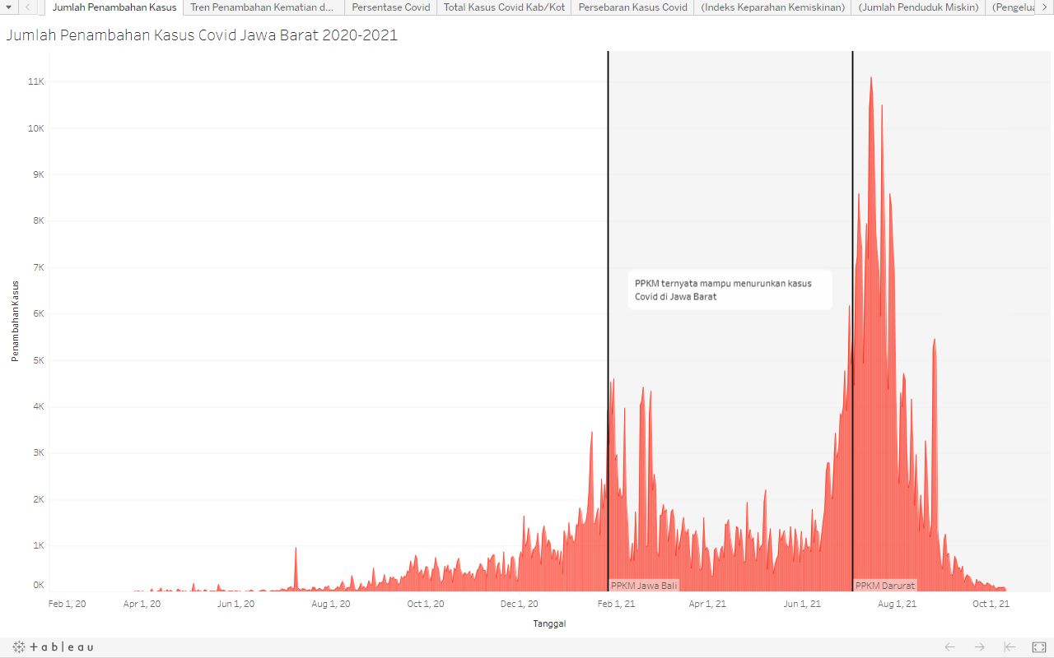
HAsIL Visualisasi
Kami mendapati bahwa kasus positif mulai melonjak saat Oktober 2020, adapun ternyata PPKM cukup efektif dalam menekan laju persebaran Covid-19 di Jawa Barat
*gambar ini dan selanjutnya diambil dari hasil visualisasi kami

Slide 24
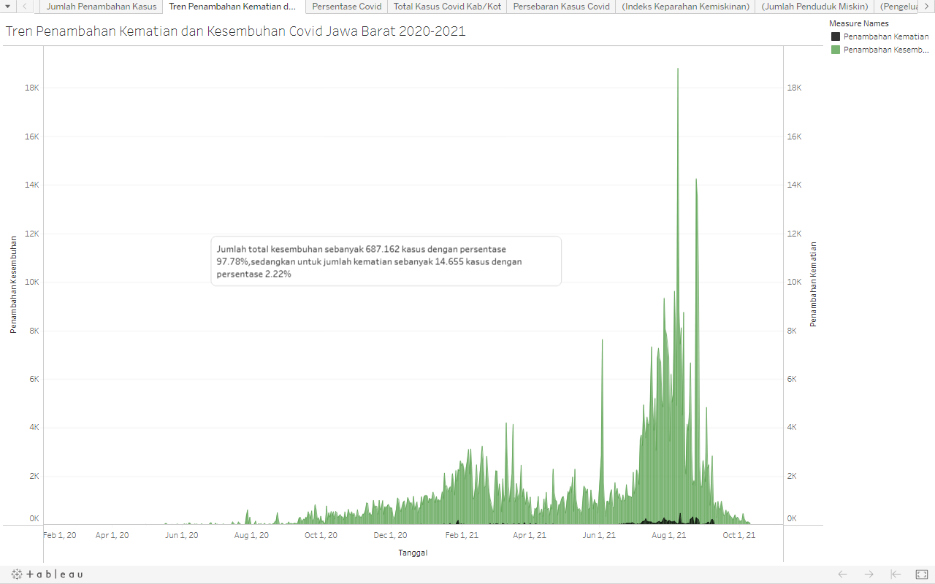
HAsIL Visualisasi
Ini adalah tren penambahan kesembuhan dan kematian. Rasio kematian karena Covid ternyata 2,22% saja atau sekitar 14.655 orang per data 10 Oktober 2021 untuk wilayah Jawa Barat.

Slide 25
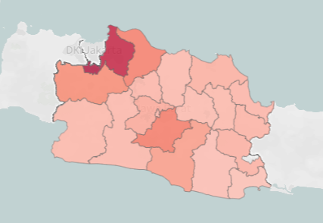
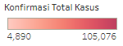
HAsIL Visualisasi
Kota Bekasi dan Kota Depok menjadi wilayah terbanyak yang terinfeksi virus Corona dibanding wilayah lainnya di Jawa Barat.
Kota Bekasi
Kota Depok

Slide 26
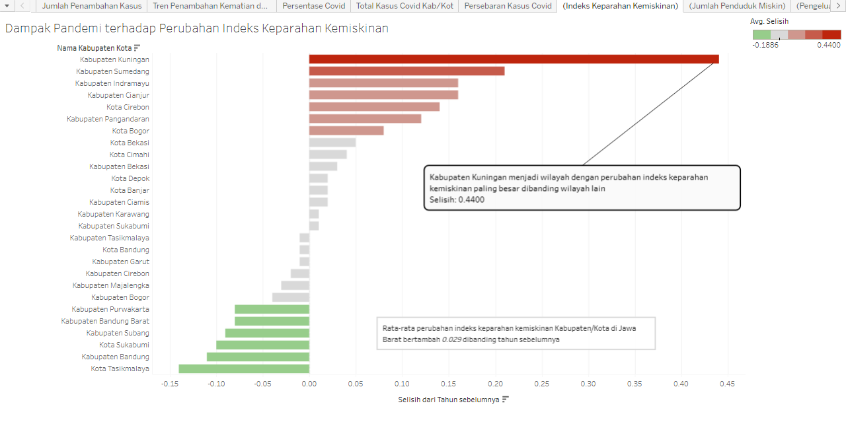
HAsIL Visualisasi

Slide 27
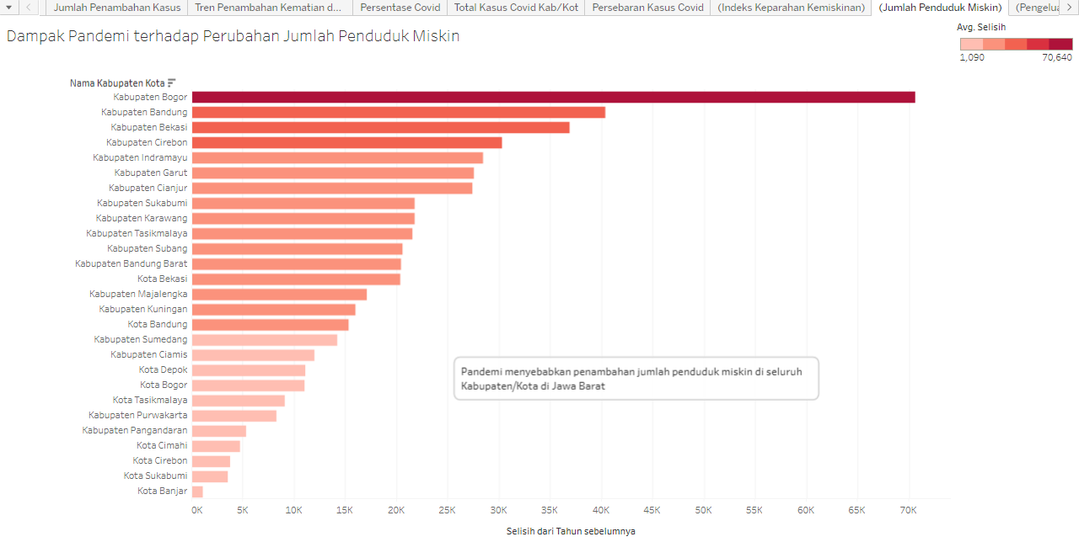
HAsIL Visualisasi

Slide 28
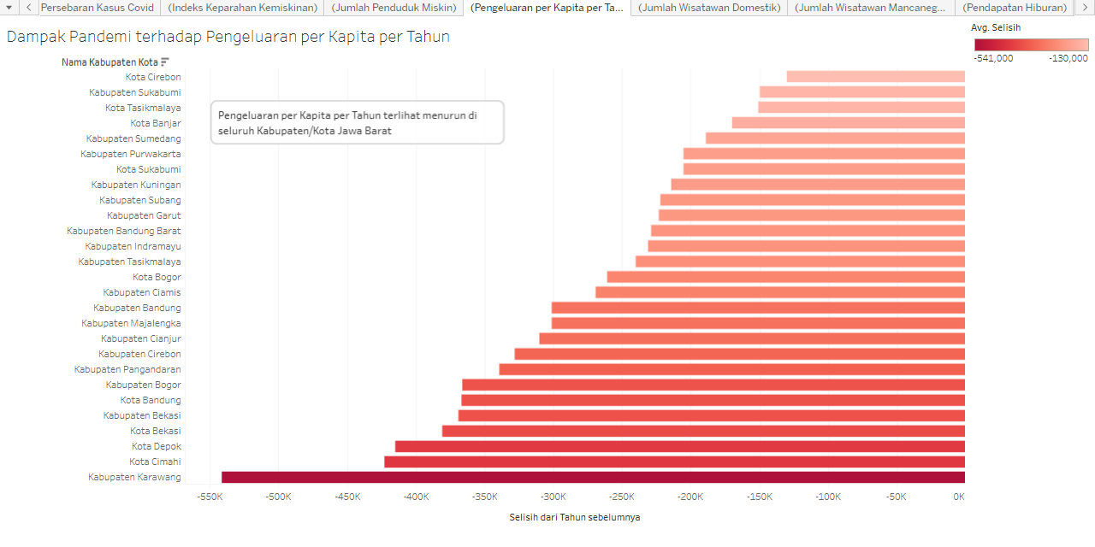
HAsIL Visualisasi

Slide 29
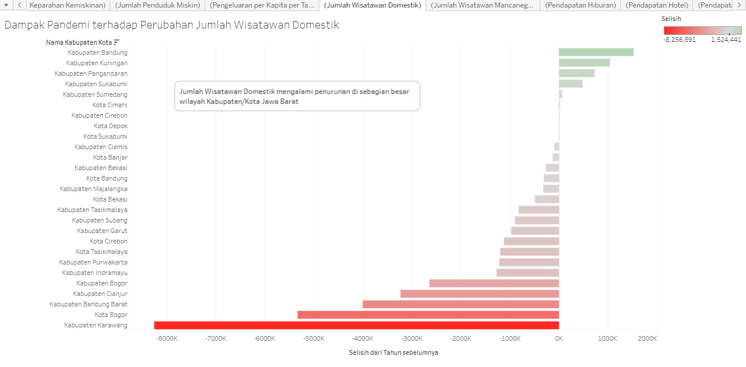
HAsIL Visualisasi

Slide 30
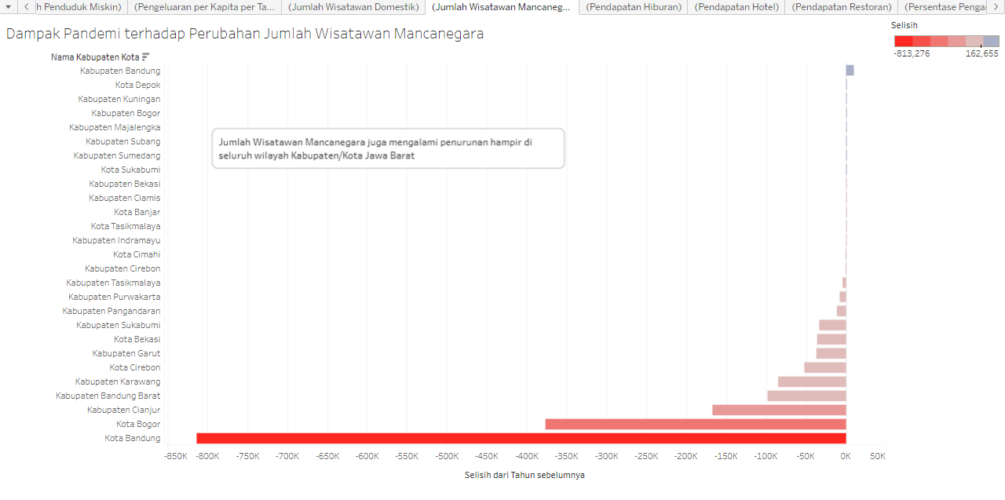
HAsIL Visualisasi

Slide 31
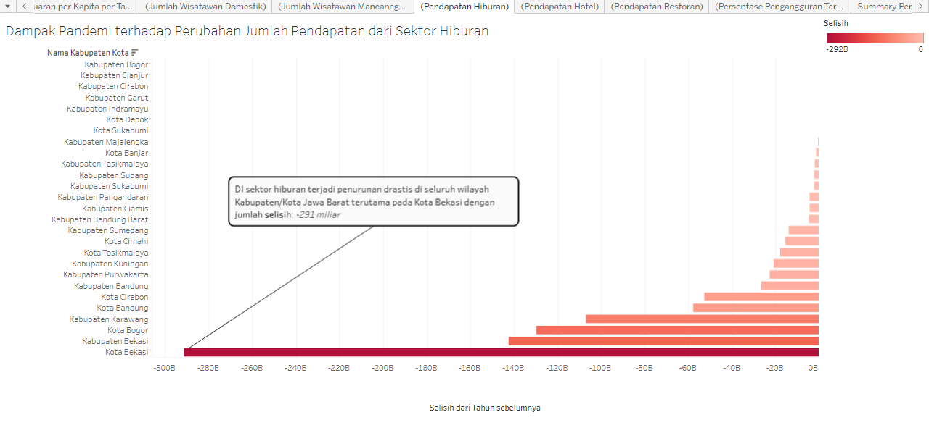
HAsIL Visualisasi

Slide 32
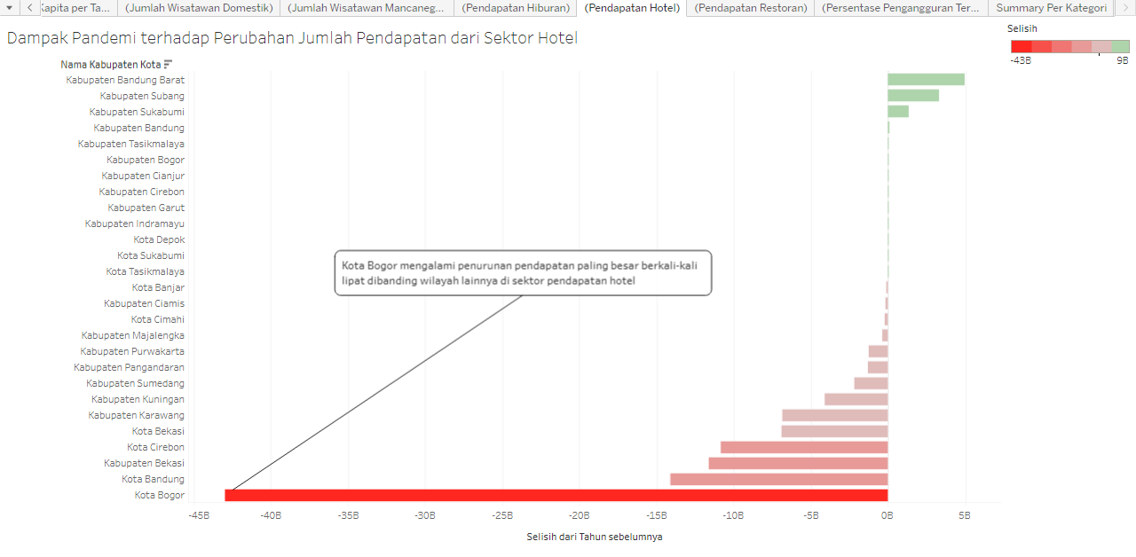
HAsIL Visualisasi

Slide 33
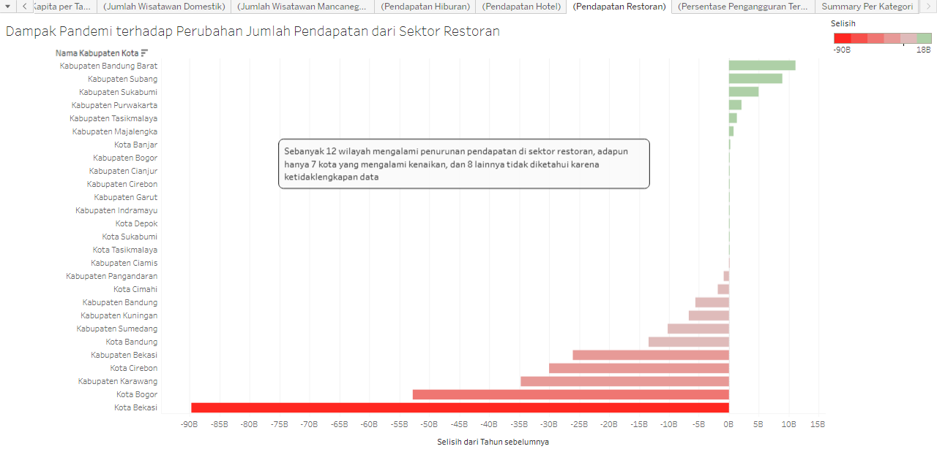
HAsIL Visualisasi

Slide 34
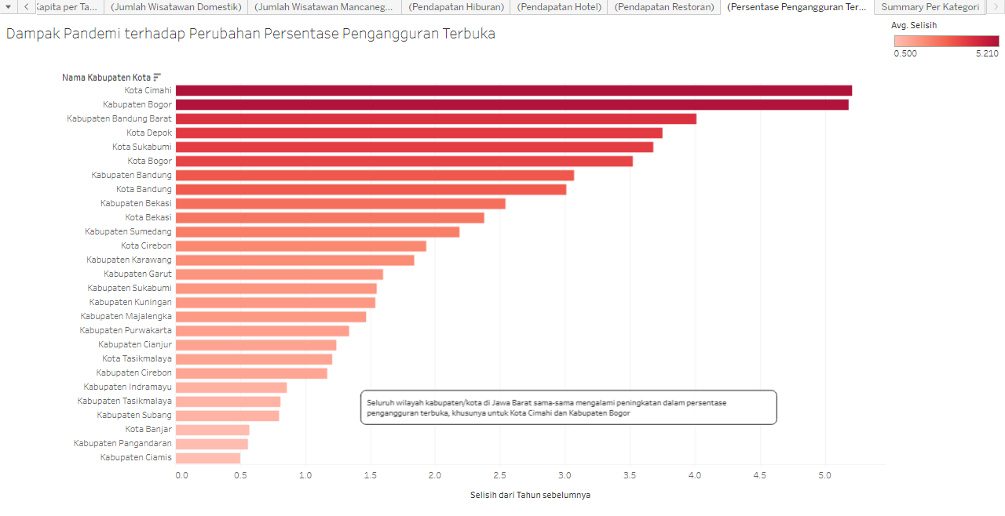
HAsIL Visualisasi

Slide 35
Kita bisa melihat bahwa pandemi menyebabkan dampak yang buruk terhadap sektor-sektor sosial ekonomi yang dijelaskan sebelumnya.

Slide 36
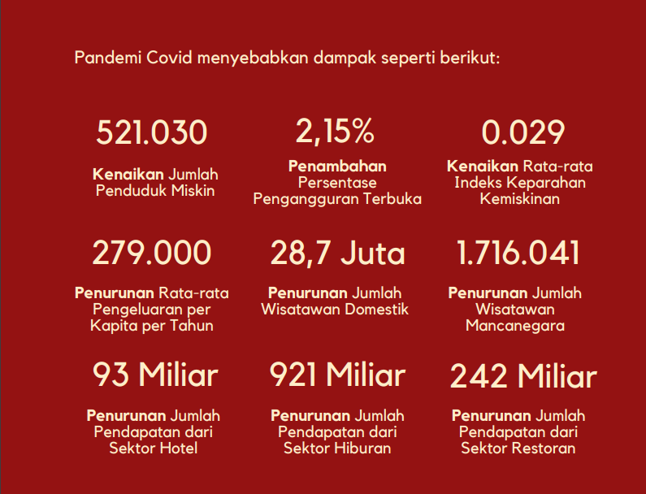
Summary dampak yang disebabkan pandemi
*gambar ini diambil dari hasil infografis kami

Slide 37
Strategi tindak lanjut
Pemerintah Jawa Barat harus cepat tanggap dalam memperbaiki pandemi terhadap sektor-sektor sosial ekonomi.Terlebih kini adalah momentum yang tepat karena Covid di Jawa Barat sedang menurun berdasarkan visualisasi yang kita tampilkan.

Slide 38
Strategi tindak lanjut
1.membenahi program ppkm
5.memberikan pelatihan dan program prakerja
2. Meningkatkan transparansi kasus covid di pemberitaan media
6.pemberian bansos kepada kalangan yang membutuhkan
3.meningkatkan promosi pada pariwisata domestik
7.memanfaatkan teknologi untuk peningkatan pendapatan restoran
4.memberikan promosi terkait staycation di hotel
Solusi yang bisa dilakukan adalah sebagai berikut:

Slide 39
kesimpulan
Berdasarkan hasil analisis kami diharapkan dapat membantu pemerintah / stackholder yang terkait dalam membentuk strategi kedepannya untuk mengurangi dampak pandemi

Slide 40
terima
kasih

Slide 41
Four glory - smkn 4 bandung

